Slide 1

학기예보
이번 학기 얼마나 빡센지,
수강신청 전에 미리 본다
팀 프로젝트 주제안
Notes:
학기 부담을 미리 보여주는 웹 서비스. 전공 부담 진단 + 재미 요소를 동시에 잡는다.

Slide 2
지금 수강신청은 요일과 시간만 본다
요일 · 시간
학기 16주
아무도 안 보는 축
시간표 마법사가 보는 축
학기를 망가뜨리는 건 10주차
Notes:
기존 도구는 요일·시간 축만 본다. 우리는 학기 16주 축을 본다. 축이 다르다는 게 차별점.

Slide 3
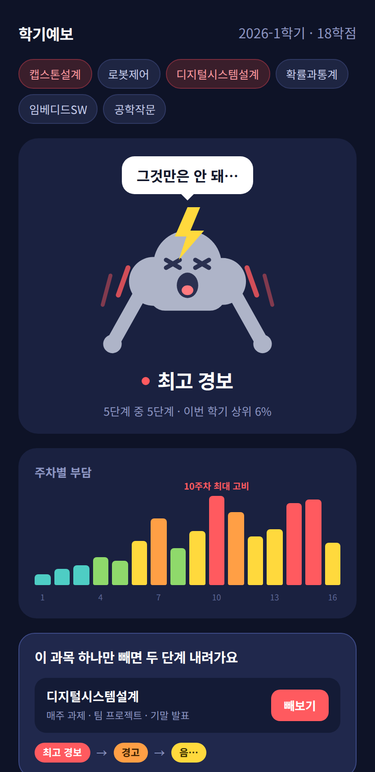
프로토타입 — 시간표를 담으면
1
캐릭터가 먼저 반응한다
숫자를 읽기 전에 표정으로 안다. 5단계 반응.
2
주차별 부담 막대
16주 중 언제 몰리는지 한눈에. 10주차가 빨갛다.
3
뺄 과목을 콕 집어준다
“이 과목 하나만 빼면 두 단계 내려가요”
Notes:
진단에서 끝나지 않고 행동 가능한 제안까지 준다.

Slide 4
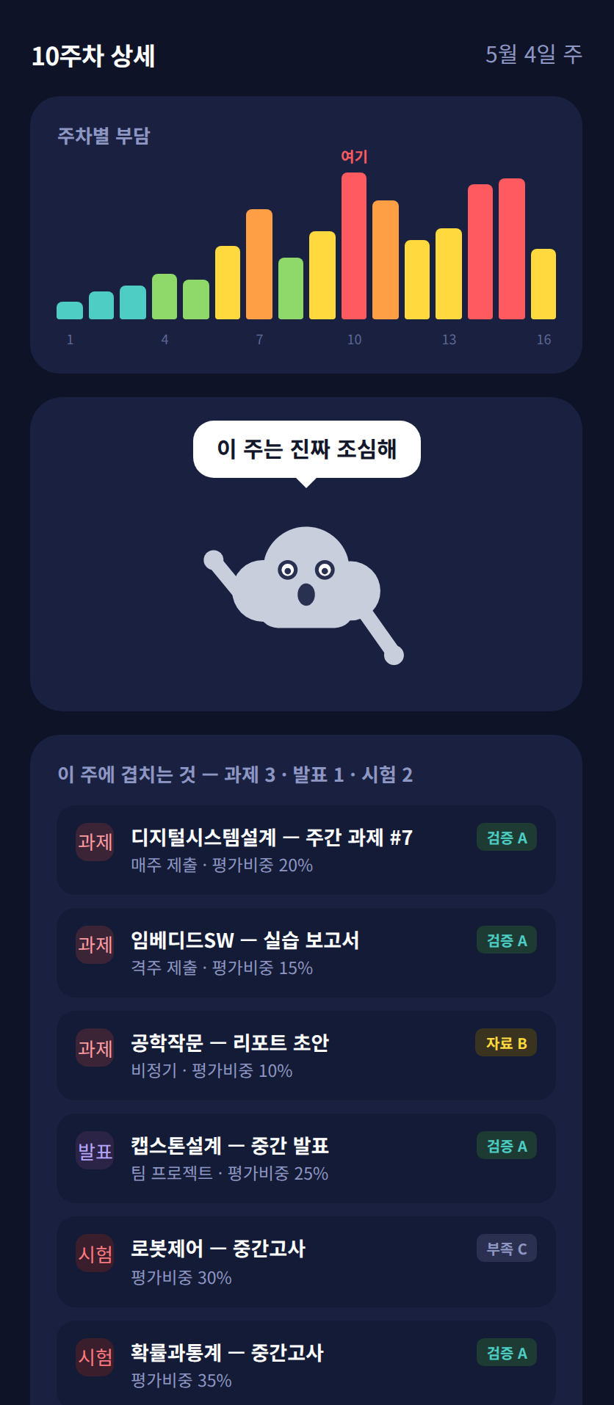
주차를 누르면 무엇이 겹치는지 보인다
1
10주차 · 과제3 발표1 시험2
무엇이 겹치는지 과목 단위로 전부 펼친다.
2
개인정보를 받지 않는다
로그인·회원가입·캘린더 연동 없음.
3
모르면 모른다고 말한다
과목마다 검증 A / 자료 B / 부족 C 표시.
Notes:
개인 일정을 수집하지 않는 대신, 상세보기에서 주차별 브리핑을 제공한다.

Slide 5

재미가 곧 기능이다
캐릭터가 팔을 내리며 “이거 빼” — 그 동작이 그대로 추천 기능
“그것만은 안 돼…”
Notes:
짧은 루프 GIF. 팔을 아래로 내리는 동작으로 부담을 내리라는 뜻을 전달한다. 실제 인물/영상/음원은 쓰지 않고 자체 캐릭터로 제작.

Slide 6
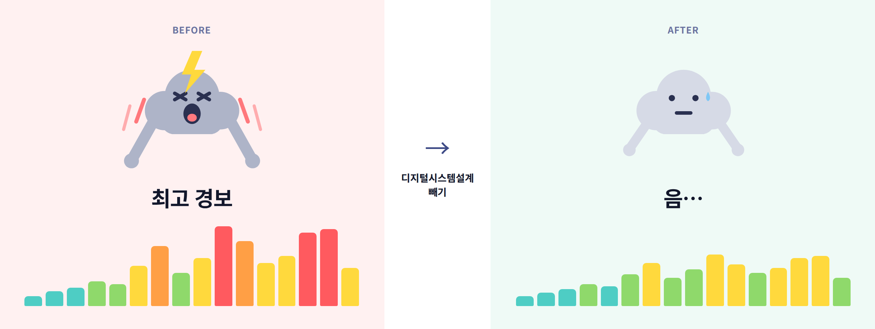
과목 하나를 빼면 이렇게 바뀐다
Notes:
before/after를 한 화면에서 비교. 캐릭터 표정과 막대 모양이 동시에 바뀐다.

Slide 7

부담 5단계 = 캐릭터 5단계
점수 대신 표정으로 말한다
교명 광운(光云)의 ‘운’에서 착안한 구름 캐릭터 — 직접 제작해 저작권 문제 없음
Notes:
학교 마스코트 우니는 2차 가공 승인이 필요하므로, 자체 캐릭터를 기본으로 하고 승인 시 선택 스킨으로 추가한다.

Slide 8
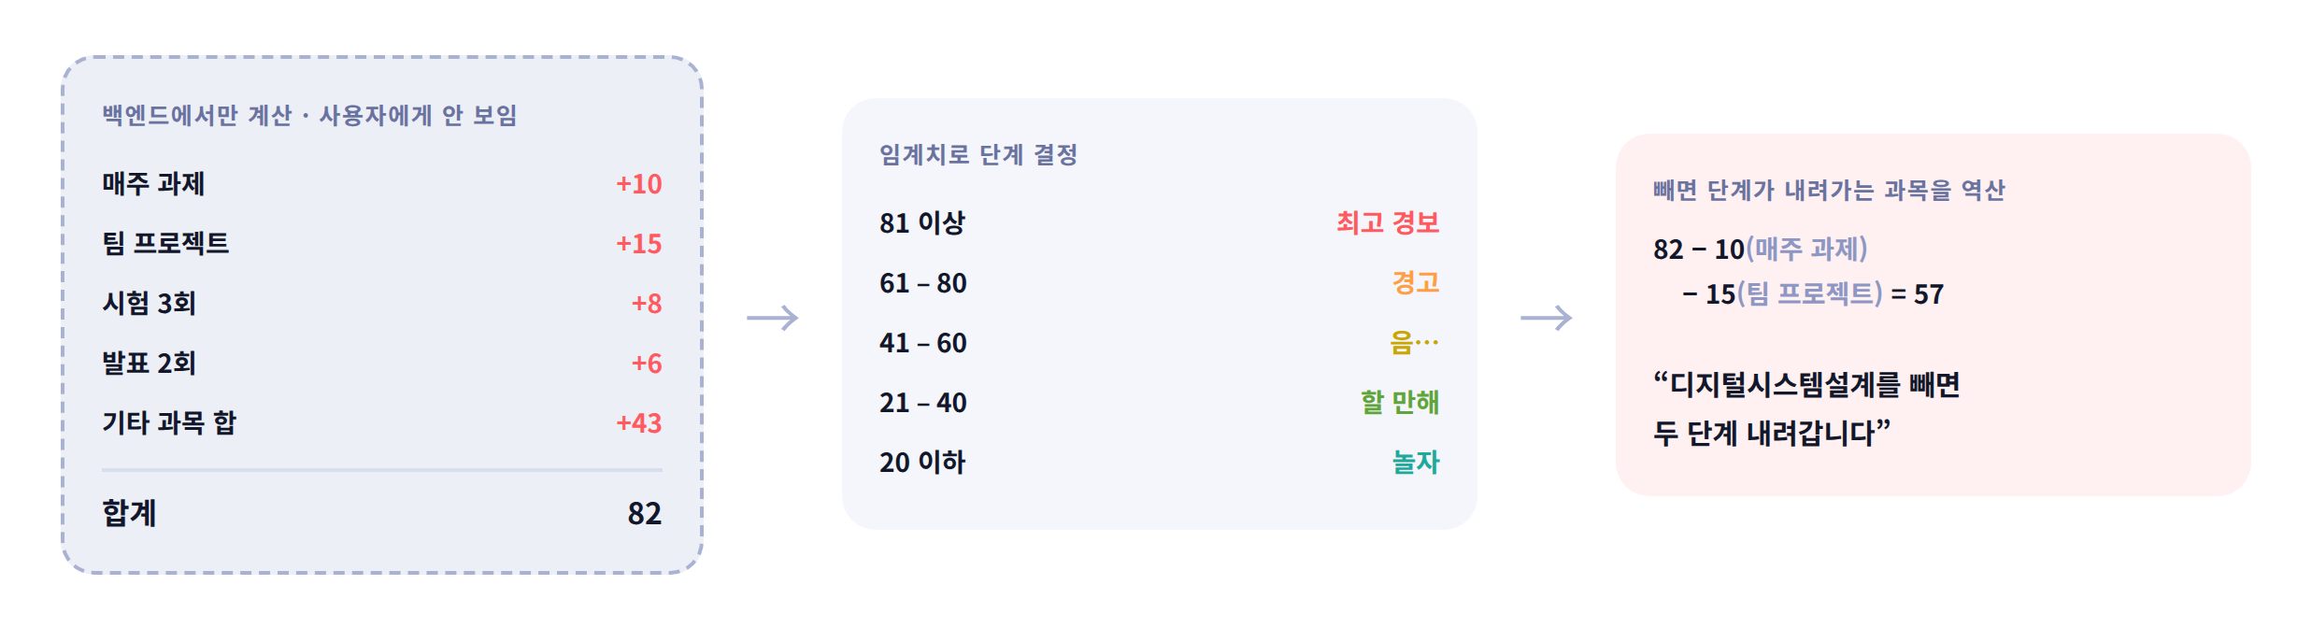
점수는 사용자에게 보여주지 않는다
뺄 과목을 찾아내는 내부 임계치로만 쓴다
“82점”은 와닿지 않는다. “이거 빼면 두 단계 내려간다”가 와닿는다.
Notes:
가중치 합산은 백엔드에서만. 사용자에게는 단계와 제안만 노출한다.

Slide 9
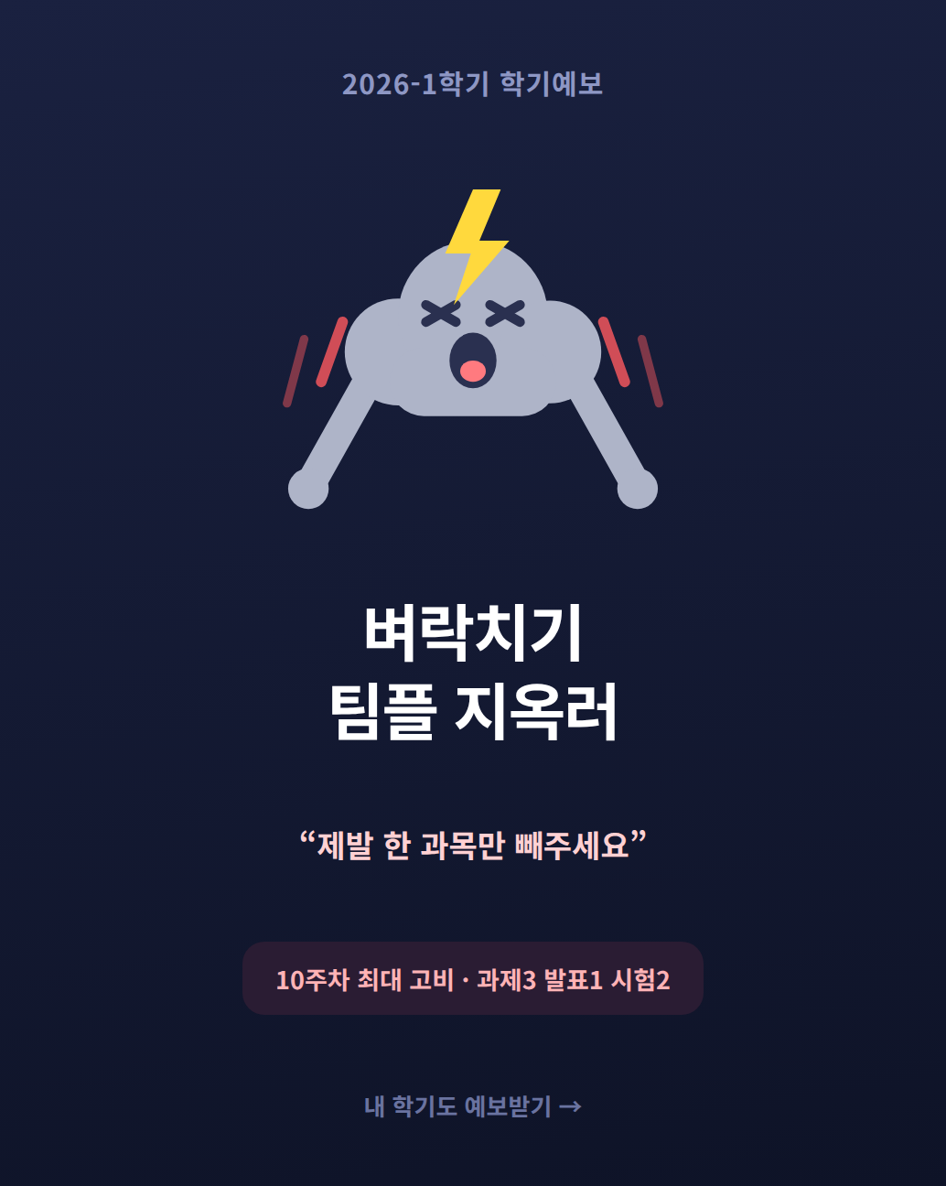
그리고 자랑하게 만든다
1
유형 이름이 붙는다
“벼락치기 팀플 지옥러” — 점수는 안 남고 이름은 남는다.
2
카드 한 장으로 공유
인스타 스토리 · 에타 · 단톡방에 그대로.
3
공유가 데이터가 된다
유입 → 학기말 회고 입력 → 예보 정확도 상승.
Notes:
재미 레이어가 데이터 수집 루프와 직결된다는 것이 발표의 핵심 논리.

Slide 10
왜 이 주제가 안전한가
학교 권한 0
개인정보 0
교수 평가 0
DB·행정 승인 없이
작동한다
로그인도 회원가입도
없다
과목 성격만 다루고
사람은 평가하지 않는다
다음 회의까지
각자 수강했던 과목 목록 작성 — 8명이면 80과목, 이게 1차 데이터
캐릭터 방향 확정 · 마스코트 2차 가공 신청 여부 결정
Notes:
세 가지 0이 이 주제를 방어한다. 다음 회의 전 액션은 과목 목록 작성.

